Slide 1

Boshlang'ich sinfda liroepik asarlar ustida ishlash darslarni kuzatish

Slide 2
1
Leroepika haqida qisqacha ma'lumot
Leroepika
2
Boshlang'ich siflarda leroepik asarlar ustida ishlash.
3
Leroepik usulida ijod qilgan olimlar .

Slide 3
Leroepika haqida qisqacha ma'lumot
Leroepika — bu badiiy adabiyotning lirik va epik janrlar o‘rtasida joylashgan turi bo‘lib, unda lirik hissiyotlar bilan birga voqealar rivoji ham aks etadi. Bu janrda o‘ziga xos hikoya va voqealar zanjiri mavjud bo‘lib, ular ko‘pincha lirik holatlar, his-tuyg‘ular va ichki kechinmalar bilan uyg‘unlashib ketadi.

Slide 4
Leroepik janrning xususiyatlari:
1. Voqeaviylik va hissiylikning uyg‘unligi:
Asarda muayyan voqea, hodisa yoki qahramonlarning hayoti haqida hikoya qilinadi.
Shu bilan birga, yozuvchining yoki qahramonlarning ichki kechinmalari, hissiyotlari ham tasvirlanadi.
3. Qahramonlarning ichki dunyosiga urg‘u: Qahramonlarning hissiy tajribasi va ruhiy holati asar mavzusining markazida turadi.
4. She'riy yoki nasriy shakl: Leroepik asarlar she’riy yoki nasriy shaklda bo‘lishi mumkin. Ko‘pincha dramatik she’rlar va balladalar leroepik janrga yaqin turadi.
2. Epik va lirik elementlarning uyg‘unligi: Epik jihat: voqealarning muayyan ketma-ketligi, syujetning rivoji. Lirik jihat: hissiyotlarning ifodalanishi, badiiy obrazlarning hissiy xususiyatlari.

Slide 5
Boshlang‘ich sinfda leroepik asarlarni o‘rganish
Bolalar uchun moslashtirilgan leroepik asarlar orqali:
Dars davomida asarlarni ifodali o‘qish, qahramonlarning his-tuyg‘ularini tahlil qilish, voqealar rivojini tushuntirish va ijodiy mashg‘ulotlar (masalan, asarni davom ettirish yoki voqealar asosida rasm chizish) muhim rol o‘ynaydi.
Ularning badiiy savodxonligi oshiriladi.
Hissiy qabul qilish qobiliyati rivojlanadi.
Hayotiy voqealar bilan bog‘liq tasavvurlari kengayadi.

Slide 6
Leroepik janrga oid namunalar:
Klassik adabiyotda:
Alisher Navoiyning "Layli va Majnun" dostonida voqealar rivoji bilan birga lirik kechinmalar beriladi.
Zamonaviy adabiyotda:
She’riy hikoyalar, lirik qissalar yoki dramatik syujetli asarlar leroepik uslubda yozilishi mumkin.

Slide 7
Boshlang'ich siflarda leroepik asarlar ustida ishlash.
Boshlang‘ich sinflarda leroepik asarlar ustida ishlash darslari o‘quvchilarning badiiy savodxonligini oshirish, ularni kitobga mehr uyg‘otish va ijodiy fikrlash qobiliyatlarini rivojlantirishga xizmat qiladi. Quyida bunday darslarni kuzatish va tahlil qilishda e’tibor berilishi kerak bo‘lgan asosiy jihatlar keltiriladi:
1. Darsning maqsadi va vazifalari Darsning umumiy maqsadi aniq belgilanganmi? (Masalan, asarning mavzusi va asosiy g‘oyasini tushuntirish, o‘quvchilarda his-tuyg‘u uyg‘otish yoki qahramonlarni tahlil qilish). Leroepik asarni o‘rganish orqali o‘quvchilarda qanday ko‘nikma va qobiliyatlar rivojlantirilmoqda? (matnni tushunish, o‘qish texnikasi, mantiqiy fikrlash, so‘z boyligini oshirish va h.k.).
2. O‘quvchilarning faoliyati O‘quvchilar asar mazmunini o‘qib tushunish uchun qanday metodlardan foydalanmoqda? (tarixiy yoki hayotiy kontekstni tushuntirish, vizual materiallar ko‘rsatish va h.k.). Savol-javoblar o‘tkazilyaptimi? Ular qanchalik faol qatnashmoqda? O‘quvchilarning ijodkorligini rag‘batlantirish maqsadida qanday topshiriqlar berilmoqda? (masalan, hikoya davomini o‘ylab topish, voqealarni tasvirlash, rolli o‘yinlar).

Slide 8
2. O‘quvchilarning faoliyati O‘quvchilar asar mazmunini o‘qib tushunish uchun qanday metodlardan foydalanmoqda? (tarixiy yoki hayotiy kontekstni tushuntirish, vizual materiallar ko‘rsatish va h.k.). Savol-javoblar o‘tkazilyaptimi? Ular qanchalik faol qatnashmoqda? O‘quvchilarning ijodkorligini rag‘batlantirish maqsadida qanday topshiriqlar berilmoqda? (masalan, hikoya davomini o‘ylab topish, voqealarni tasvirlash, rolli o‘yinlar).
3. O‘qituvchi metodikasi O‘qituvchi matnni tushuntirishda qanday metodlardan foydalanmoqda? (ifodali o‘qish, tushuntirish, izoh berish va h.k.). Leroepik asarning badiiy xususiyatlarini ochib berish uchun qanday vositalardan foydalanilmoqda? (mavzuga mos suratlar, video, ovozli hikoyalar va h.k.). O‘qituvchi darsni qanday qilib interaktiv usullarga boyitmoqda?

Slide 9
4. Badiiy asarni tahlil qilish Asarning asosiy mavzusi, g‘oyasi va qahramonlari haqida ma’lumot berilayaptimi? O‘quvchilar asarning qahramonlari bilan bog‘liq o‘z fikrlarini aytishga undalayaptimi? Qahramonlarning harakati va motivatsiyasi haqida bahs-munozara qilinyaptimi?
5. Darsning yakunlanishi Dars davomida qo‘yilgan maqsadga erishilganmi? O‘quvchilarga uyga ijodiy yoki analitik topshiriqlar berilganmi? (masalan, asarni o‘qib, rasm chizish yoki o‘z fikrlarini yozish).

Slide 10
Agar kuzatuv natijalari yozma shaklda tahlil qilinsa, quyidagi shaklda rasmiylashtirish mumkin:
3. Ijobiy tomonlar va kamchiliklar.
2. Kuzatilgan jihatlar (yuqoridagi bandlar asosida).
4. Tavsiyalar.
1. Darsning mavzusi va sanasi.
Sizga kuzatish metodikasi yoki yozma tahlil namunasi kerak bo‘lsa, aniqlik kiritishingiz mumkin.

Slide 11
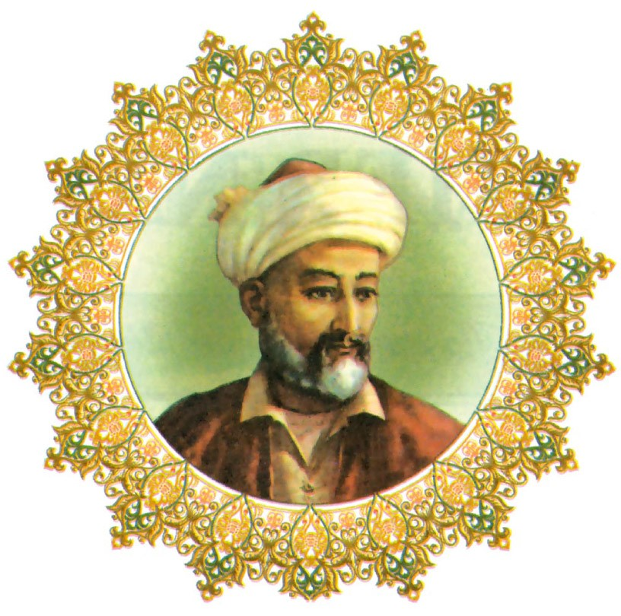
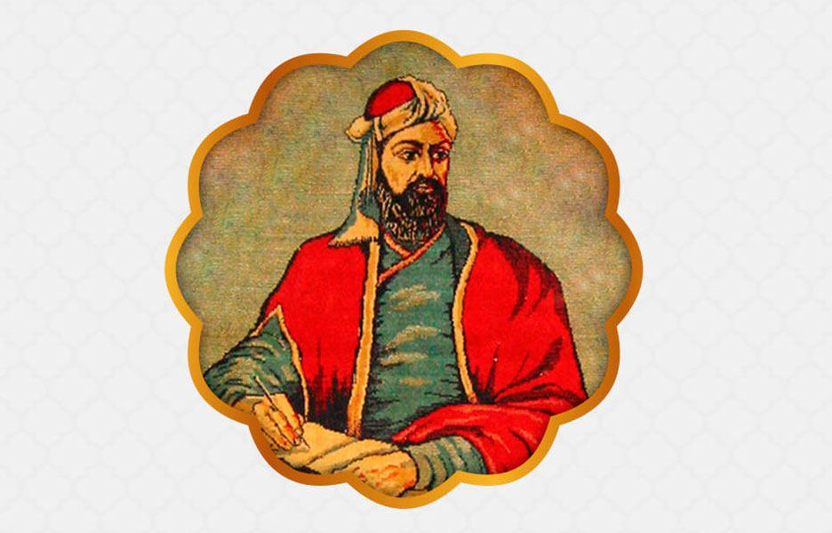


Slide 12
Leroepik usulida ijod qilgan olimlar .
Leroepika usulida ijod qilgan olimlar deganda, asosan, adabiyotda lirik va epik elementlarni uyg‘unlashtirgan ijodkorlar nazarda tutiladi. Bu yo‘nalishda asarlar yaratgan adiblar ko‘pincha epik dostonlar, balladalar yoki dramatik asarlar orqali o‘z hissiy va voqeaviy hikoyalarini ifodalashgan.

Slide 13

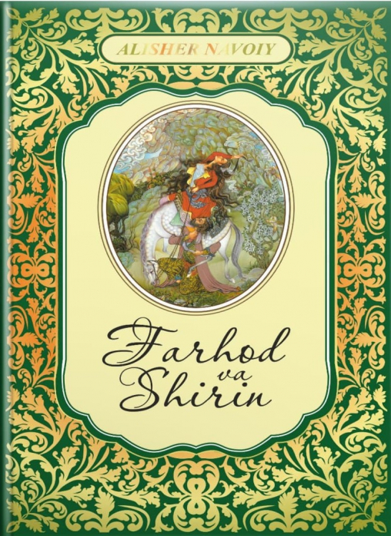
Leroepik uslubda ijod qilgan taniqli adiblar :
Sharq adabiyotida: 1. Alisher Navoiy 2. Nizomiy Ganjaviy
3. Jomiy

Slide 14
Sharq adabiyotida
Alisher Navoiy
Nizomiy Ganjaviy
Jomiy
Asarlarida lirik va epik elementlarni ustalik bilan uyg‘unlashtirgan. Masalan, "Layli va Majnun", "Farhod va Shirin" kabi dostonlari lirik hissiyotlar va epik voqealarni birlashtiradi.
Asarlari ham Sharq leroepik adabiyotining rivojlanishiga katta hissa qo‘shgan.
"Xusrav va Shirin", "Layli va Majnun" kabi dostonlari leroepik janrning yorqin namunalaridan hisoblanadi.

Slide 15


G‘arb adabiyotida:
1. Dante Aligyeriy "Ilohiy komediya" asarida epik voqealar va lirik kechinmalar uyg‘unlashgan. 2. Vilyam Shekspir Dramatik she’rlarida, ayniqsa, "Romeo va Juletta" asarida lirik va epik elementlar birgalikda namoyon bo‘ladi. 3. Jorj Gordon Bayron "Chayld Haroldning ziyorati" kabi asarlari orqali leroepik uslubni namoyish qilgan.

Slide 16

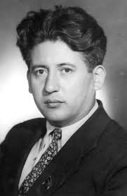
Zamonaviy adabiyotda
1. Abdulla Qodiriy "O‘tgan kunlar" romanida epik voqealar bilan birga qahramonlarning ichki kechinmalari, lirik tuyg‘ulari aniq tasvirlangan. 2. Mirzo Tursunzoda Tojik va o‘zbek she’riyatida leroepik uslubda asarlar yaratgan. Uning balladalari va dostonlari bu yo‘nalishda muhim o‘rin tutadi. 3. Chingiz Aytmatov "Jamila", "Oq kema" kabi asarlarida lirik va epik elementlarni o‘zaro uyg‘unlashtirgan.

Slide 17
Xulosa: Leroepik janrda ijod qilgan adiblar o‘z asarlarida o‘quvchilarni voqealar rivoji orqali hayajonlantirsa, lirik tuyg‘ular orqali ularning his-tuyg‘ularini o‘stiradi. Ushbu uslub badiiy adabiyotda juda keng qo‘llanilgan va boy an’anaga ega.

Slide 18
E'TIBORINGIZ UCHUN RAHMAT

